Slide 1
Programme
Engagement vers la réussite
Audrey Maltais
Conseillère pédagogique ISP
Julie Harvey
Enseignante ISP
Commission scolaire Lac-Saint-Jean

Slide 2

But de la rencontre
Se familiariser avec le programme et permettre une période d’échange

Slide 3
Plan de la rencontre
Présentation des visées du programme
Clientèle ciblée
Présentation brève du contenu des cours
Période d’échange et de questions

Slide 4

Visées éducatives
Service d'enseignement
    Soutien pédagogique
    Visées:
    Soutenir la persévérance scolaire
Favoriser l’utilisation de diverses approches d’enseignement-apprentissage
Faciliter l’adaptation aux changements

Slide 5

Clientèle ciblée
Conçu pour l'ensemble des personnes admises à la formation générale des adultes, peu importe leur parcours de formation.
S'adresse à ceux qui désirent un soutien pour faciliter leur retour en formation ou leur passage d'un cours à un autre
Difficulté à:
  s'intégrer à un lieu de formation,
  amorcer une démarche d'apprentissage,
  maintenir leur motivation,
  gérer leur stress face à une évaluation,
  etc.
Programme EVR p. 11

Slide 6
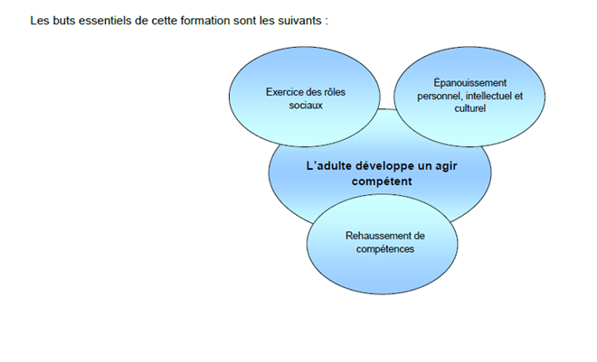
Programme Engagement vers sa réussite, p.8

Slide 7
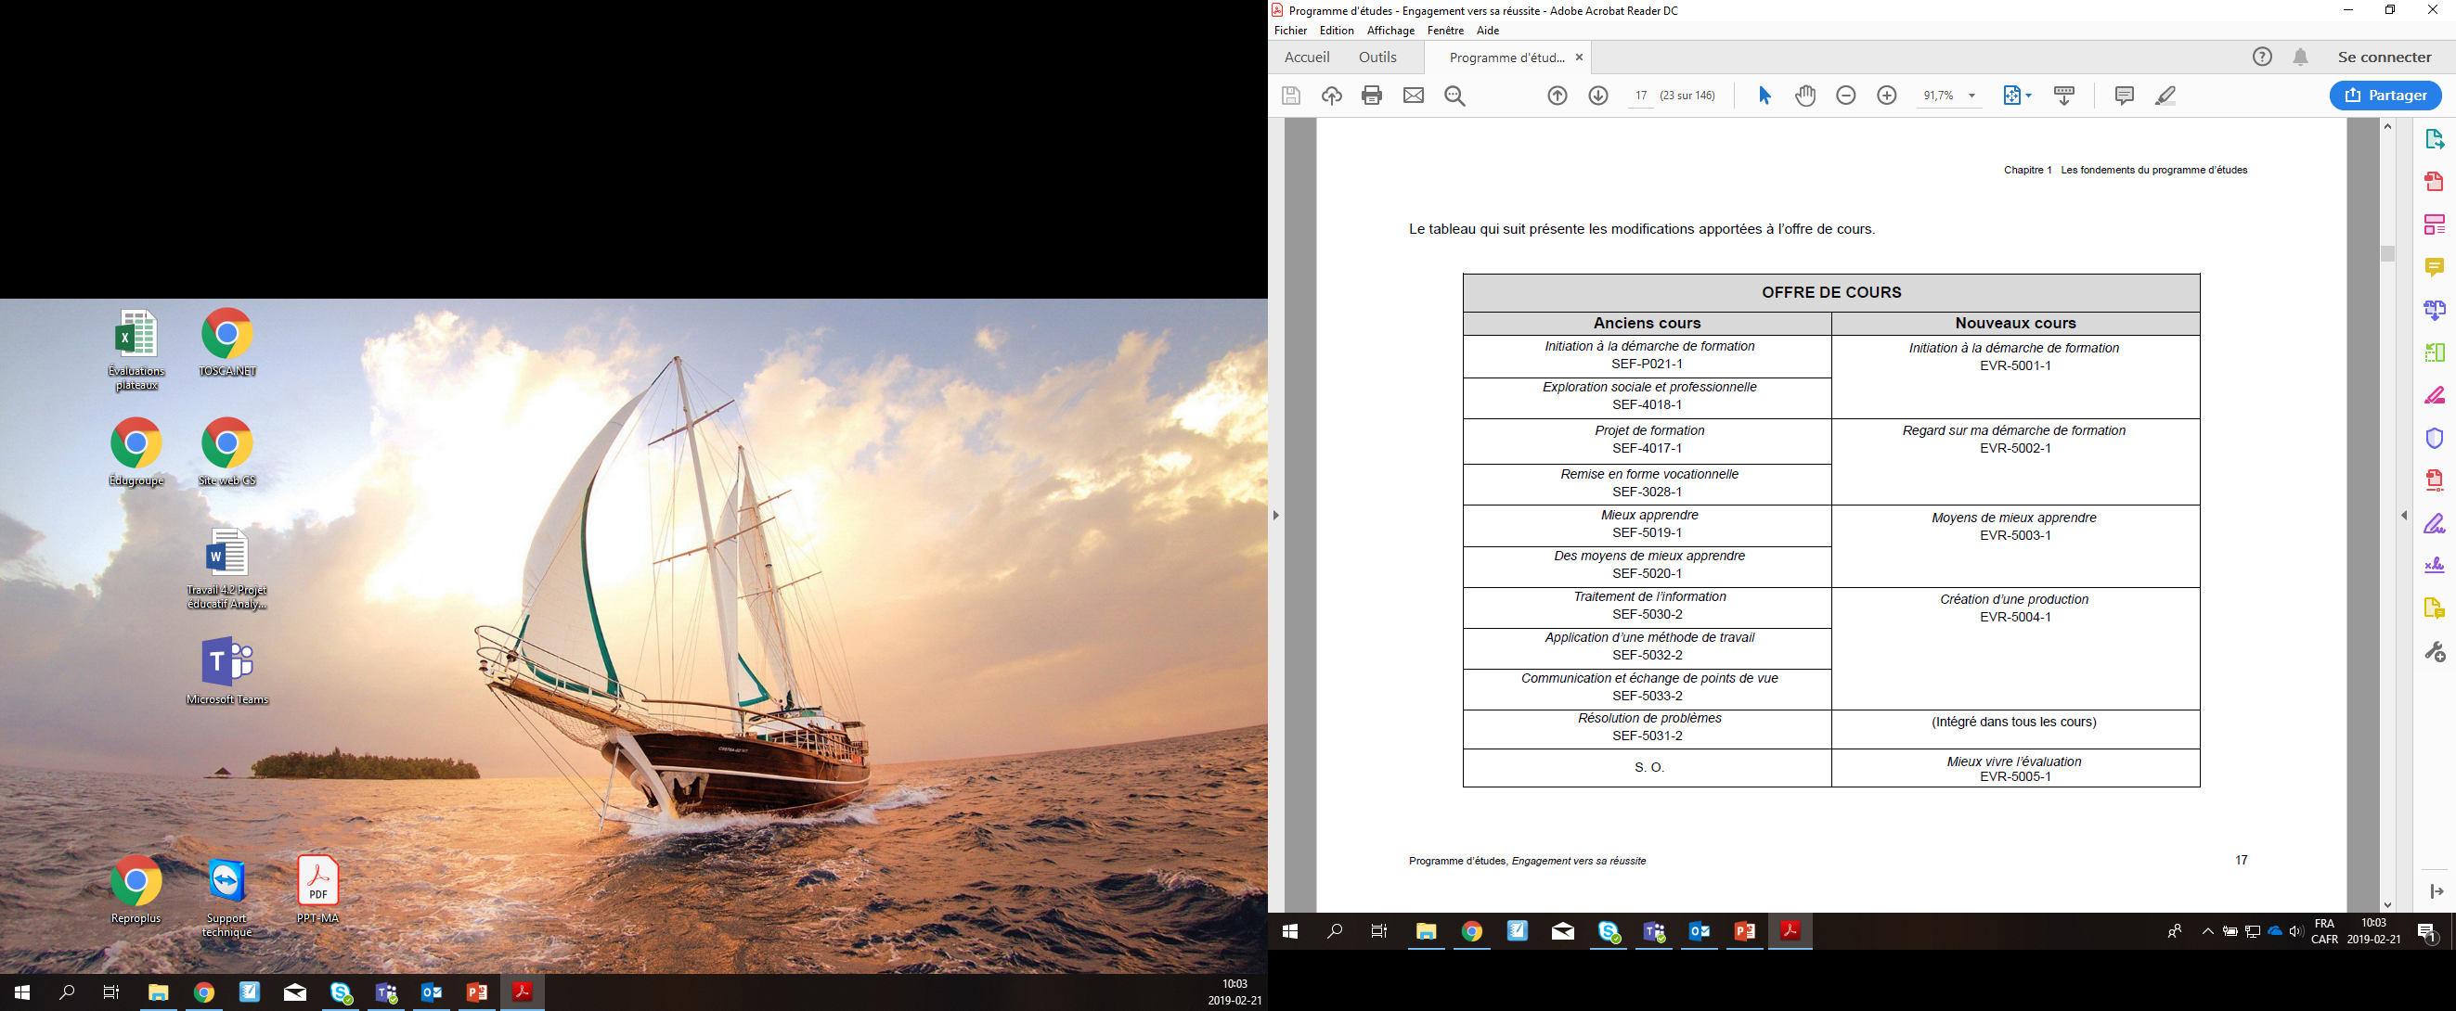
L’offre de cours
*Cours Résolution de problèmes est annulé, mais intégrer dans tous les cours.
*Nouveau cours Mieux vivre l'évaluation, répond aux besoins du milieu (manque de confiance en soi, méconnaissance des exigences, difficultés liées au stress face à l'évaluation)
*Non cumulatifs

Slide 8

Volet administratif
5 cours optionnels de 5ième secondaire
Une unité de 25 heures pour chaque cours
Aucun préalable/Aucune hiérarchie
Codes de cours EVR actifs depuis Juillet 2018
Fermeture des codes de cours SEF reportée au 30 août 2019

Slide 9
INITIATION À LA DÉMARCHE DE FORMATION
EVR-5001-1

Slide 10
EVR-5001-1
But
Se familiariser avec un milieu de formation
Classe de situation
Familiarisation avec un milieu de formation
Catégories d’actions
Appropriation des exigences liées à une démarche de formation Exemples : Découvrir des comportements facilitant le retour aux études Prévoir des règles de vie adaptées à une démarche de formation | Reconnaissance des facteurs de réalité à prendre en compte dans sa démarche de formation Exemples : Considérer un métier qui incite à la poursuite de sa scolarité Donner des raisons qui peuvent contribuer à l’abandon scolaire
Compétences polyvalentes
Agir avec méthode Coopérer

Slide 11
EVR-5001-1
Savoirs essentiels
Dispositions personnelles requises pour une démarche de formation (Attitudes, comportements, etc.) Conditions de réalisation d’une démarche de formation (Code de vie du centre, règles administratives, etc.) Conditions de réussite (Facteurs de réussite, objectifs de formation, etc.) Conditions de vie (Conditions familiales, économiques, sociales, culturelles) Historique de formation (Expériences scolaires, vécu psychoaffectif, vécu relationnel, etc.) Ressources du centre de formation (Noms et fonctions des membres du personnel, matériel didactique, services, etc.) Ressources extérieures au centre de formation (Organismes d'aide, centres de réadaptation)
Fin de cours
S'approprier des exigences liées à une démarche de formation, reconnaître ses facteurs de réalité à prendre en compte, explorer les ressources pouvant répondre à ses besoins
Attitudes
Ouverture Détermination

Slide 12
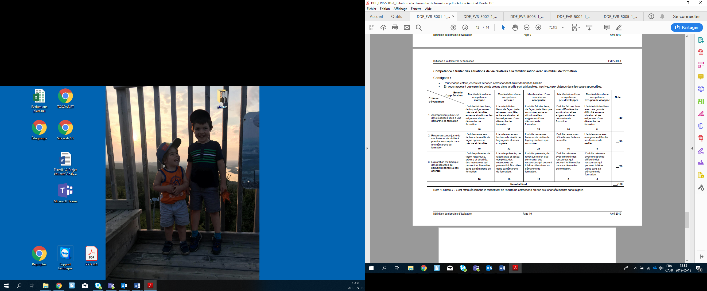

Slide 13
Regard sur ma démarche de formation
EVR-5002-1

Slide 14
EVR-5002-1
But
Planifier un projet de formation
Classe de situation
Planification d'un projet de formation
Catégories d’actions
Reconnaissance de ses facteurs de réalité et de ses aspirations Exemples: Établir un portrait de sa situation financière Rechercher de l'aide dans son réseau social | Utilisation de ressources en lien avec un projet de formation Exemples: S'informer sur les horaires des transports en commun Faire une recherche sur les organismes communautaires | Élaboration de son projet de formation Exemples: Établir des priorités dans la réalisation de son projet de formation Rédiger l'échéancier de son projet de formation
Compétences polyvalentes
Agir avec méthode Exercer son sens critique et éthique

Slide 15
EVR-5002-1
Savoirs essentiels
Facteurs de réalité personnelle et aspirations (caractéristiques personnelles, conditions de vie, etc.) Ressources du centre de formation (offre de services du centre, ressources matérielles, personnes ressources, etc.) Ressources extérieures au centre de formation (aide matérielle, aide aux revenus et à l'emploi, etc.) Recherche d'information (préparation d'une consultation, prise de rendez-vous, etc.) Contenu de son projet de formation (parcours de formation, buts, ressources, obstacles potentiels, etc.)
Fin de cours
Reconnaître ses facteurs de réalité et ses aspirations, utiliser des ressources appropriées et les réinvestir dans l'élaboration de son projet de formation
Attitudes
Réalisme Confiance

Slide 16
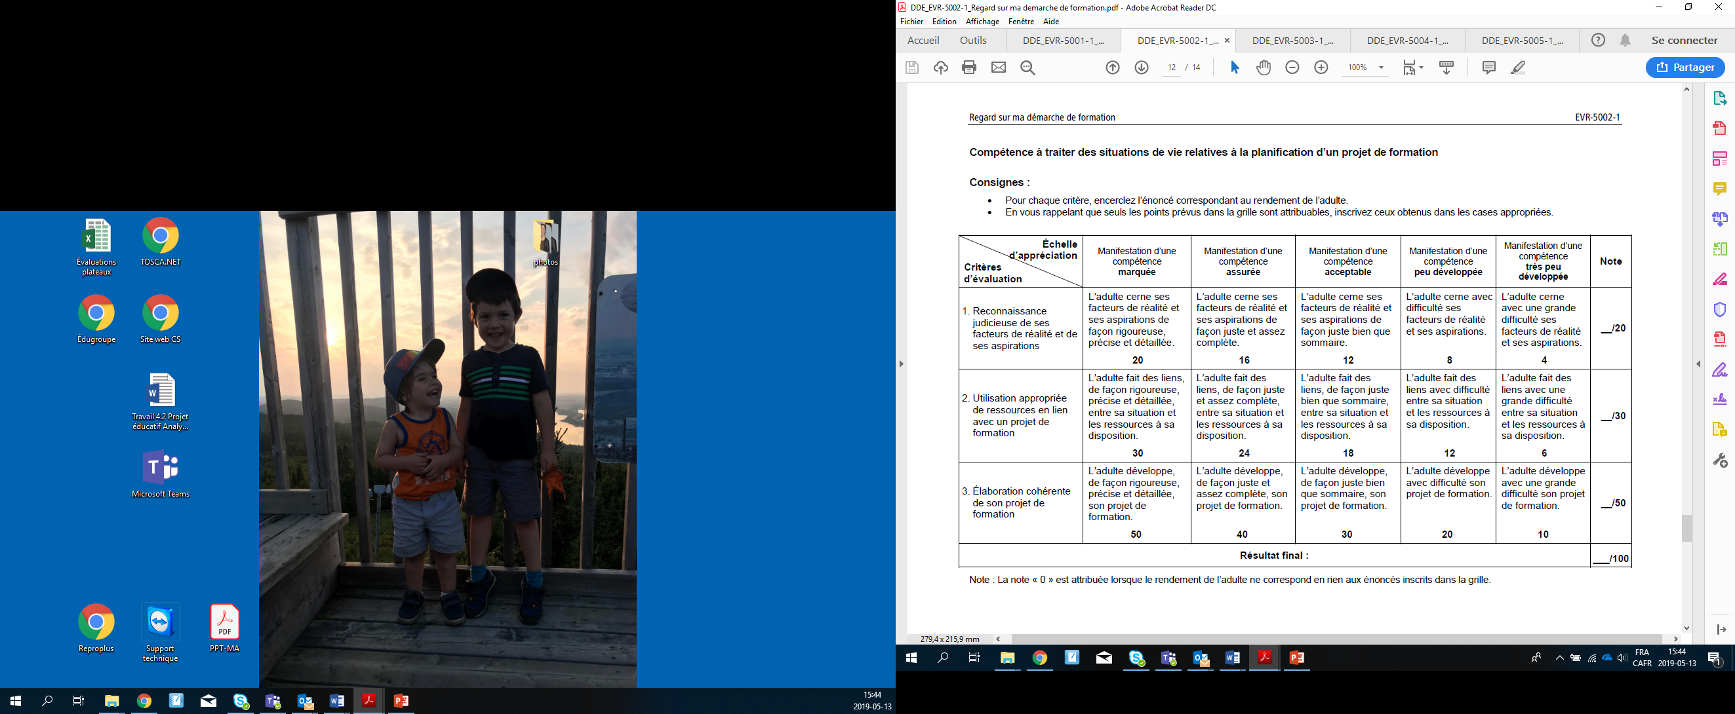

Slide 17
MOYENS DE MIEUX APPRENDRE
EVR-5003-1

Slide 18
EVR-5003-1
But
Responsabiliser par rapport à ses apprentissages
Classe de situation
Responsabilisation par rapport à ses apprentissages
Catégories d’actions
Reconnaissance de facteurs de réalité personnelle liés à l'apprentissage Exemples : Établir une liste de ressources humaines à consulter dans l'organisation scolaire Faire l'inventaire de ses forces au regard de l'apprentissage | Exploitation de moyens pour mieux apprendre Exemples : Déterminer des échéanciers dans son plan de travail Produire un horaire pour ses activités de conciliation travail-famille-études
Compétences polyvalentes
Raisonner avec logique Agir avec méthode

Slide 19
EVR-5003-1
Savoirs essentiels
Contexte d'apprentissage (organisation scolaire, ressources externes, approches pédagogiques) Dispositions personnelles pour l'apprentissage (style d'apprenant, rôle de la mémorisation, rôle de la motivation, etc.) Stratégies d'apprentissage (stratégies socioaffectives, stratégies cognitives, etc.) Organisation d'un plan de travail (objectifs d'apprentissage, priorités, ressources d'aide, etc.)
Fin de cours
Reconnaître des facteurs de réalité personnelle liés à l'apprentissage et d'exploiter des moyens pour mieux apprendre.
Attitudes
Détermination Souplesse

Slide 20
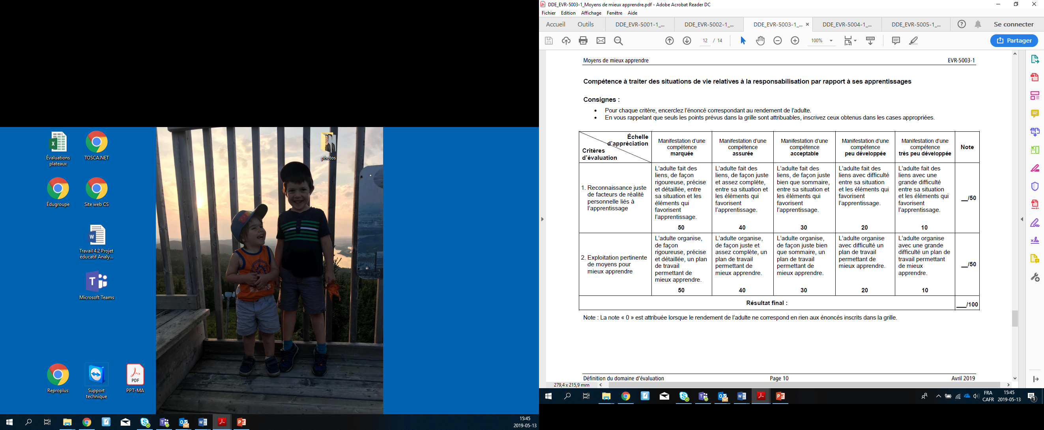

Slide 21
Création d'une production
EVR-5004-1

Slide 22
EVR-5004-1
But
Réaliser une production
Classe de situation
Réalisation d'une production
Catégories d’actions
Organisation d'une production Exemples: Dresser un tableau des étapes de la production attendue Transmettre ses connaissances au regard de la production | Traitement de l'information Exemples: Faire une recherche sur internet à partir de sources crédibles Cerner l'information pertinente dans un texte | Diffusion de la production Exemples: Préparer une affiche pour annoncer l'activité Préparer des questions pour faire réagir l'auditoire
Compétences polyvalentes
Agir avec méthode Communiquer

Slide 23
EVR-5004-1
Savoirs essentiels
Conditions de réalisation (Étapes d'une production, Acquis personnels, caractéristiques personnelles) Conditions de réussite (facteurs de réussite, personnes ressources, etc.) Ressources (humaines, matérielles, financières) Collecte et analyse de données (sources crédibles, critères de sélection, outils de consignation, etc.) Communication des résultats (présentation de la production)
Fin de cours
Organiser une production, traiter de l'information et diffuser la production réalisée.
Attitudes
Confiance en soi Curiosité

Slide 24
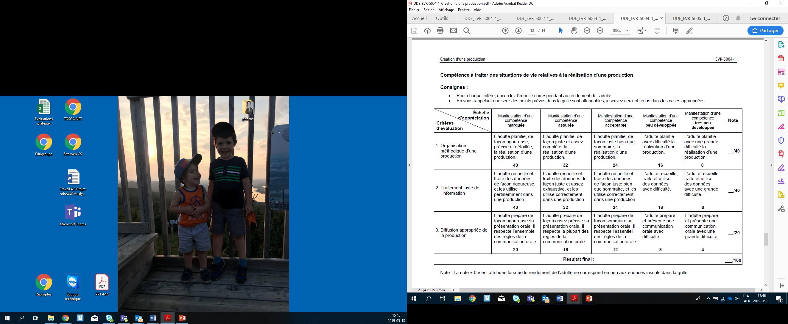

Slide 25
Mieux vivre l'évaluation
EVR-5005-1

Slide 26
EVR-5005-1
But
Traiter avec compétences des situations de la vie courante liée à l'évaluation des apprentissages
Classe de situation
Exploration en évaluation des apprentissages
Catégories d’actions
Reconnaissance de variables en situation d'évaluation Exemples : Expliquer en ses mots des consignes données pour une tâche d'évaluation complexe Repérer le matériel autorisé pour une situation d'évaluation | Mise à l'essai de pratiques en situation d'évaluation Exemples : Envisager des questions possibles en situation d'évaluation et y répondre Démontrer sa capacité de gestion du temps en situation d'évaluation
Compétences polyvalentes
Raisonner avec logique Exercer sa créativité

Slide 27
EVR-5005-1
Savoirs essentiels
Exigences de l'évaluation (mode d'évaluation, contenu de l'évaluation, types de tâches) Facteurs personnels d'influence (aspects psychologiques, aspect physiologiques, etc.) Avant une évaluation (conditions personnelles, conditions organisationnelles, révision de l'épreuve) Pendant une évaluation (objectifs d'apprentissage, priorités, ressources d'aide, etc.) Après une évaluation (rétroaction, régulation, mesures de suivi)
Fin de cours
Reconnaître des variables en situation d'évaluation et de mettre à l'essai des pratiques d'évaluation pour reprendre confiance en ses capacités
Attitudes
Sens des responsabilités Persévérance

Slide 28
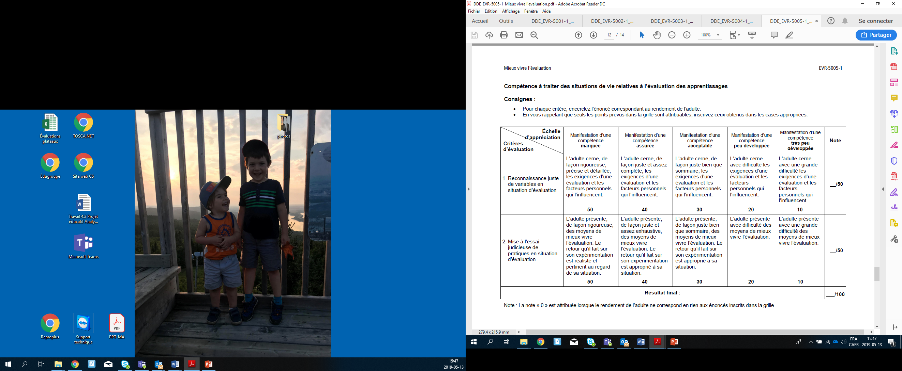

Slide 29

Les attentes au terme de la formation
S'approprier un lieu de formation et s'y intégrer
Amorcer une démarche d'appprentissage
Utiliser des moyens d'apprentissage
Maintenir la motivation à apprendre
Gérer son stress

Slide 30

Période d'échange
Questions diverses
Commentaires
Faits vécus
Partage sur les pratiques
...

